Slide 1


UNIDAD 1
INTRODUCCION A LA PROGRAMACION
Viñas López Gerardo

Slide 2
1.1 Estructura de un programa en c

Slide 3
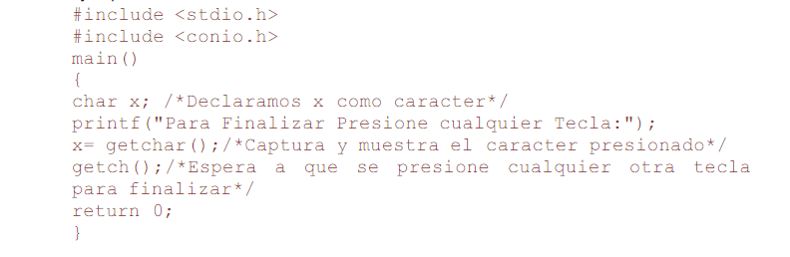
1.1.1 ENTRADA Y SALIDA Se refiere a las operaciones que se producen en el teclado y en la pantalla de la computadora. En C no hay palabras claves para realizar las acciones de Entrada/Salida, estas se hacen mediante el uso de las funciones de la biblioteca estándar (stadio.h). putchar(): Imprime un carácter en la pantalla, en la posición actual del cursor. Algunas variaciones: getche(): Aparece el Eco getch():No aparece el ecoestas instrucciones se encuentran en la biblioteca conio.h

Slide 4
1.1.2 Uso de identificadores.
Palabras reservadas.
Un identificador es el nombre que se le da a un elemento de un algoritmo (o programa).
Por ejemplo:
char, int, float, double y void
El tipo de dato int hace referencia a un tipo de dato que es distinto a todos los demás tipos de datos, es decir, los valores que puede tomar un dato de tipo entero, no son los mismos que los que puede tomar un dato de otro tipo. Los identificadores char, int, float, double y void están predefinidos, forman parte del lenguaje C. No obstante, en el código de un programa también pueden existir identificadores definidos por el programador. Por ejemplo, un programa puede utilizar variables y constantes definidas por el programador.

Slide 5
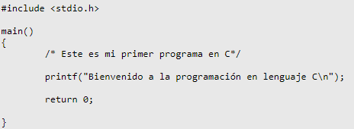
1.1.3 Construcción de un programa en c
Un programa en C es simplemente un fichero de caracteres que contiene un conjunto de instrucciones que un programa especial, el compilador o traductor, se encarga de transformar en un código que la computadora puede ejecutar (código objeto). En general, un programa suele estar compuesto de tres partes:
el encabezamiento, que especifica las declaraciones globales de los datos y sus tipos, que vamos a manejar a lo largo del programa;
la función principal, que se suele llamar main, y define la estructura del programa.
las funciones o subrutinas auxiliares, que realizan las operaciones necesarias; son llamadas por la rutina principal, la función main. Se suelen colocar después de esta función.

Slide 6
1.2 USO DE VARIABLES Y CONSTANTES

Slide 7
1.2.1 Nombre de variables
Una variable podemos describirla como un espacio o celda en la memoria principal del ordenador, en este espacio podemos almacenar datos o información, como números, letras, símbolos, etc…
Las variables son volátiles, es decir, cuando almacenamos el dato “Rubén” en la variable “NOMBRE” y después queremos almacenar el dato “Lupita” en la misma variable “NOMBRE”, el dato anterior se borra. Las variables pueden cambiar de dato o contenido durante la ejecución del programa.
Para que la variable sea valida debe de iniciar con una letra del alfabeto ingles o con el signo «_», no debe contener caracteres especiales (@, $, %), no debe de haber espacios en blanco y no utilizar palabras reservadas (if, do, while, etc.)

Slide 8
1.2.2 Variables numéricas
El lenguaje C obliga a declarar una variable antes de ser usada. Declarar una variable no significa que se le asigne contenido, sino simplemente se indica que la variable existe. ¿Qué nos mostrará si intentamos mostrar o utilizar la variable si no le hemos asignado contenido?. En C no está permitido usar una variable sin antes haberle asignado un contenido, a lo que se denomina “inicializar la variable”.
Tipo Almacenamiento Rango
char 1 byte 0 .. 255
short 1 byte -128 .. 127
int 2 bytes -32,768 .. 32767
Unsigned int 2 bytes 0 .. 65535
Long 4 bytes -2147483648 .. 2147483637
float 4 bytes 3.4*(10⁻³⁸) .. 3.4*(10³⁸)
double 8 bytes 1.7*(10⁻³⁰⁸) .. 1.7*(10³⁰⁸)
long double 8 bytes igual que double

Slide 9
1.2.3 Variables globales
Son las variables que se declaran despúes del llamado de cualquier a las cabeceras pero antes de cualquier función, y se pueden usar en cualquier parte del programa.
Ejemplo:
#inclide<stdio.h>
char carácter;
float iva, total_pagar, descuento;
main(){
//instrucciones//
}
return(0)

Slide 10
1.2.4 Variables locales estáticas
Estas se declaran dentro de una función, y solo son utilizables dentro de la misma.
Ejemplo:
#inclide<stdio.h>
main(){
char carácter;
float iva, total_pagar, descuento;
//instrucciones//;
}
return(0)

Slide 11
1.2.5 Definición de constantes
Son aquellos valores que, una vez compilado el programa, no pueden ser modificados.
Las constantes son tomadas como tal, a menos que se le añadan letras al final.
Ejemplo:
6: entero(int)
45f: flotante(float)
233L: doble larga(long double)
2.0: doble(double)
4.34L: flotante larga (long float)

Slide 12
1.3 CREACIÓN DE UN CODIGO FUENTE, EJECUTABLE Y OBJETO

Slide 13
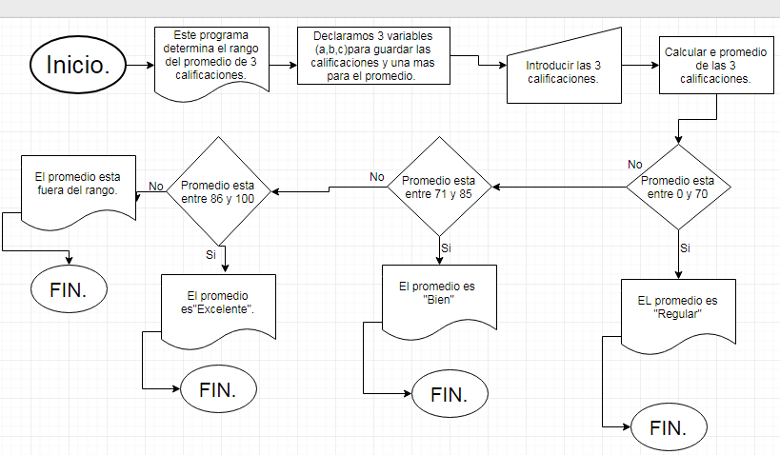
1.3.1 ejecución de un programa, compilación y depuración
Diagrama de flujo

Slide 14
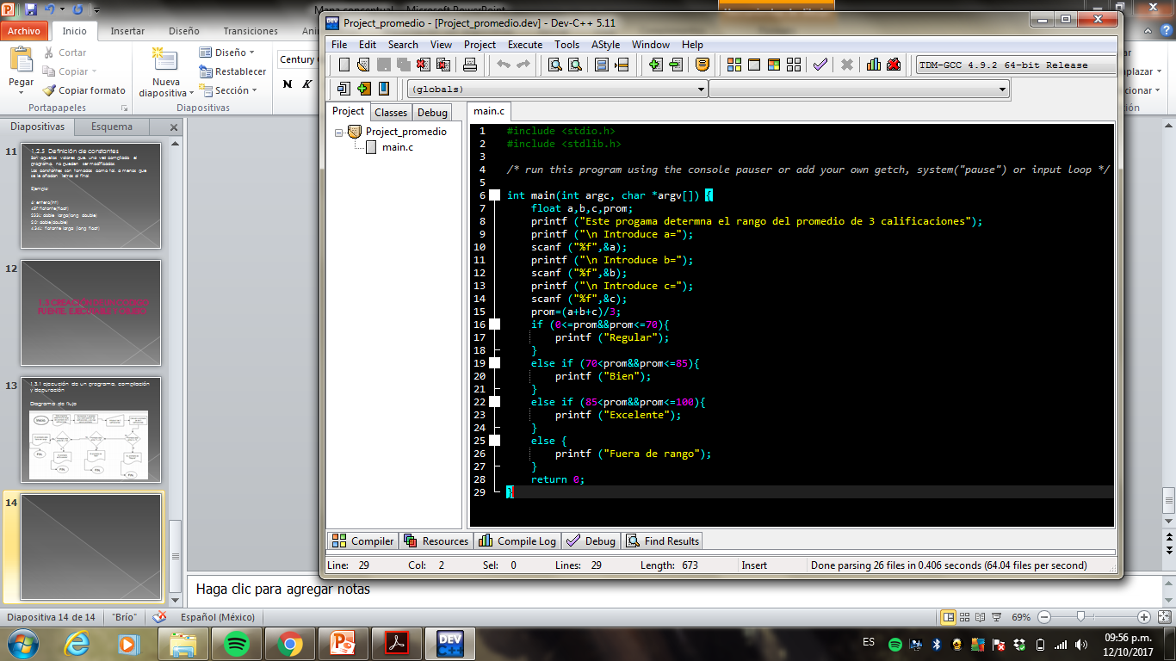
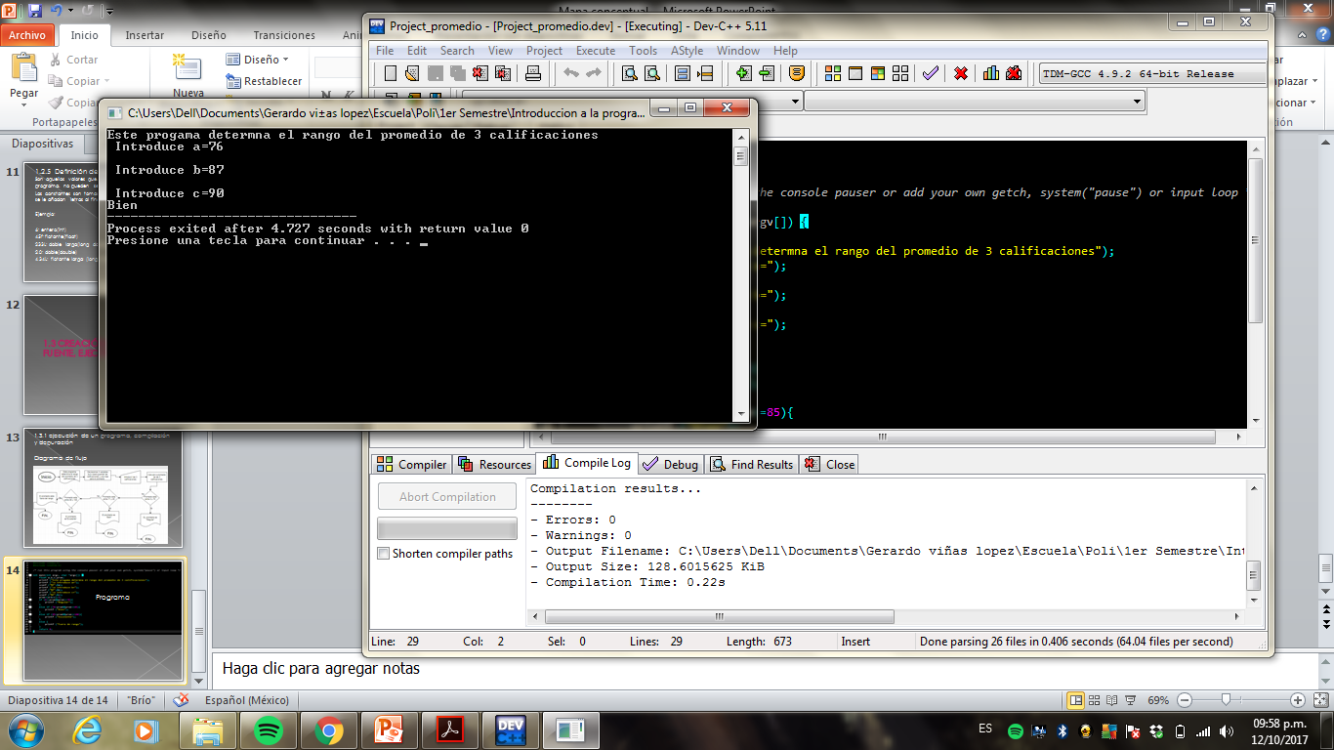
Programa

Slide 15
1.4 OPERADORES

Slide 16
1.4.1 Operadores de asignacion.
Una operación de asignación asigna el valor del operando derecho a la ubicación de almacenamiento designada por el operando izquierdo. Por consiguiente, el operando izquierdo de una operación de asignación debe ser un valor L modificable. Después de la asignación, una expresión de asignación tiene el valor del operando izquierdo, pero no es un valor L.
Ejemplo:
= *= /= %= += –= <<= >>= &= ^= |=

Slide 17
1.4.2 Operadores matemáticos
Se llaman operadores aritméticos a aquellos que permiten realizar cálculos con valores numéricos para obtener un resultado. Los operadores aritméticos más habituales son la suma, resta, multiplicación y división.
Operador | Significado
Operador = | Asignación
Operador * | Multiplicación
Operador / | División
Operador % | Resto de división entera (mod)
Operador + | Suma
Operador - | Resta

Slide 18
1.4.3 Precedencia de operadores
La precedencia de un operador indica qué tan "estrechamente" se unen dos expresiones juntas. Por ejemplo, en la expresión 1 + 5 * 3 , la respuesta es 16 y no 18 porque el operador de multiplicación ("*") tiene una precedencia mayor que el operador de adición ("+"). Los paréntesis pueden ser usados para forzar la precedencia, si es necesario. Por ejemplo: (1 + 5) * 3 se evalúa como 18.
Cuando los operadores tienen igual precedencia su asociatividad decide cómo se agrupan. Por ejemplo "-" tiene asociatividad a izquierda, así 1 - 2 - 3 se agrupa como (1 - 2) - 3 y se evalúa a -4. "=", por otra parte, tiene asociatividad a derecha, así $a = $b = $c se agrupa como $a = ($b = $c).
El uso de paréntesis, incluso cuando no es estrictamente necesario, a menudo puede aumentar la legibilidad del código haciendo grupos explícitamente en lugar de confiar en la precedencia y asociatividad implícitas del operador.

Slide 19
1.4.4 Operadores racionales
Se llaman operadores relacionales o de comparación a aquellos que permiten comparar dos valores evaluando si se relacionan cumpliendo el ser menor uno que otro, mayor uno que otro, igual uno que otro, etc. Los operadores lógicos permiten además introducir nexos entre condiciones como “y se cumple también que” ó . “o se cumple que”.
Operador | Significado
Operador < | Menor que
Operador <= | Menor o igual que
Operador > | Mayor que
Operador >= | Mayor o igual que
Operador == | Igual a
Operador != | Distinto de ó no igual que

Slide 20
1.4.5 Operadores lógicos
Los operadores lógicos no realizan las conversiones aritméticas habituales. En su lugar, evalúan cada operando para ver su equivalencia con 0. El resultado de una operación lógica es 0 o 1. El tipo del resultado es int.
y &&
o ||
negación !

Slide 21
1.5 EXPRECIONES
Formalmente, una expresión es una aplicación que asigna un valor a cada estado de ejecución posible. Un estado de ejecución es un conjunto finito de variables distintas, cada una con al menos un nombre, un tipo, y un valor del tipo.
Las expresiones pueden usar operadores que, a su vez, usan otras expresiones como parámetros o llamadas a métodos cuyos parámetros son, a su vez, otras llamadas a métodos, de modo que pueden variar de simples a muy complejas.

